Slide 1

Messaggi crittografati per trasmissioni riservate
e-privacy XXXVII
23 e 24 ottobre 2025
sala conferenze dell'Infopoint
piazza della Stazione, 4 Firenze

Slide 2
Messaggi crittografati per trasmissioni riservate
Prospettive innovative e soluzioni pratiche
L’analisi preliminare condotta ci ha permesso di individuare una serie di vincoli da rispettare che, se attuati correttamente, permettono di azzerare il rischio di intercettazione e decriptazione de dati trasmessi.
E’ stata ridotta al minimo la superfice esposta a potenziali attacchi: Nessun Server Centrale.
Client mai esposti in rete: azzerato il rischo di intrusione da connessione remota.
Boot loader e successivo software precaricato con solamente il minimo necessario allo scopo del dispositivo: Azzeramento di potenziali backdoor di sistema
Operazioni critiche svolte esclusivamente dal client non esposto in rete: Connessione seriale o wi-fi con certificati: nessun login interattivo abilitato.
Server preconfigurato con relazione 1 a 1 con il proprio client. NON è in grado di decriptare il messaggio ma può solo trasmettere o ricevere l’informazione criptata.

Slide 3
Messaggi crittografati per trasmissioni riservate
Pubblico di destinazione
Sono potenzialmente interessati alla nostra soluzione tutti quei soggetti (organizzazioni, banche, enti, privati cittadini) che necessitano della assoluta certezza che ciò che trasmettono sia leggibile solo e unicamente dai destinatari ai quali le informazioni vengono inviate.
Principi di base fondamentali
Chiavi di criptazione simmetriche univoche e non riutilizzabili OTP (One Time Password).
Proprietà completa di hardware e software: nessun dispositivo intermedio di terze parti
Il sistema opera nella sola memoria RAM: nessun dato viene memorizzato permanentemente.

Slide 4
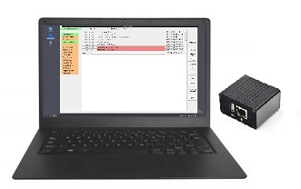
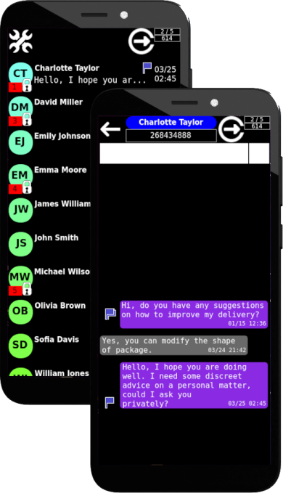
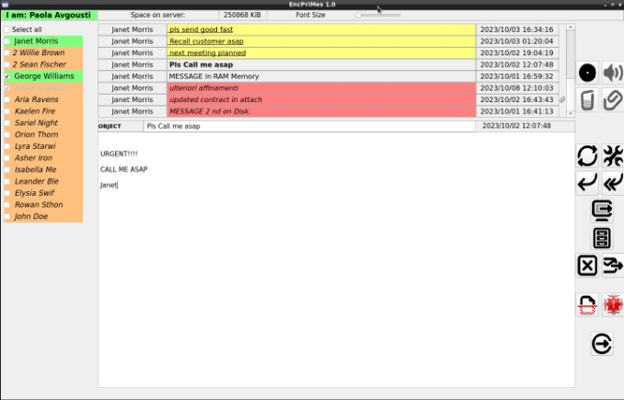
Messaggi crittografati per trasmissioni riservate
Due Proposte per un’unica soluzione
Postazione Fissa (PC Notebook+Server)
con connessione di rete tramite cavo.
Client E-mail dedicato.
Postazione Mobile (SmartPhone)
con connessione tramite rete GSM.
Chat SMS dedicata.

Slide 5
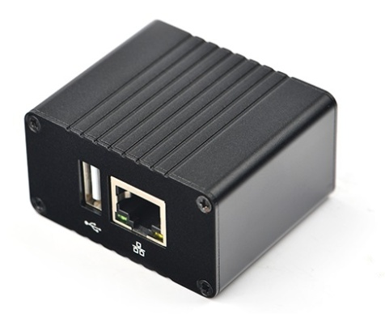


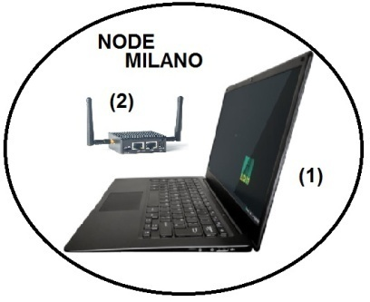

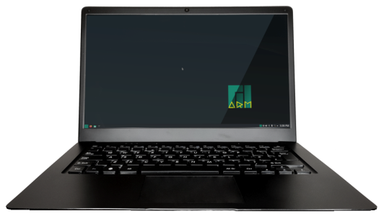
Messaggi crittografati per trasmissioni riservate
Postazione Fissa
I NODI
Il NODO è l’insieme di Hardware e Software utilizzato dal singolo UTENTE.
Ogni NODO ha un nome che lo identifica univocamente all’interno del gruppo.
Il NODO è composto da 2 unità fisiche distinte:
(1) Client
(2) Server
Nello schema che segue abbiamo l'esempio di 2 NODI (MILANO e PARIS).
User
User
ID xxx
ID yyy

Slide 6


Messaggi crittografati per trasmissioni riservate
Postazione Fissa
IL GRUPPO
Il GRUPPO è un insieme di NODI configurati per comunicare solo tra loro.
Il gruppo viene definito inizialmente secondo esigenze cliente.
Il gruppo è composto da un minimo di 2 a un massimo di 250 NODI.
I NODI creano un network privato di comunicazione crittografata: nessun altro può accedere a tale network e i NODI stessi non possono uscirne.
GRUPPO DI NODI
N1
N5
N2
N4
N3

Slide 7

Messaggi crittografati per trasmissioni riservate
Postazione Fissa
Messaggi tra NODI
Il NODO conosce e comunica solo con i NODI facenti parte dello stesso GRUPPO.
Il NODO dopo la trasmissione del messaggio al NODO destinazione, rimuove automaticamente il messaggio: nulla resta sul NODO mittente *.
Il server del NODO si limita a trasmettere o ricevere messaggi criptati, ma non è in grado di decodificarli: tale compito é di esclusiva competenza del client.
Il NODO ha il messaggio solo in memoria RAM, non salva in nessun dispositivo locale *.
La Chiave è univoca per ogni coppia di NODI e per ogni verso della comunicazione.
* A meno che l’utente non forzi questa questa opzione tramite specifico comando.
Schema di esempio a 5 NODI
N1
N5
N2
N4
N3

Slide 8
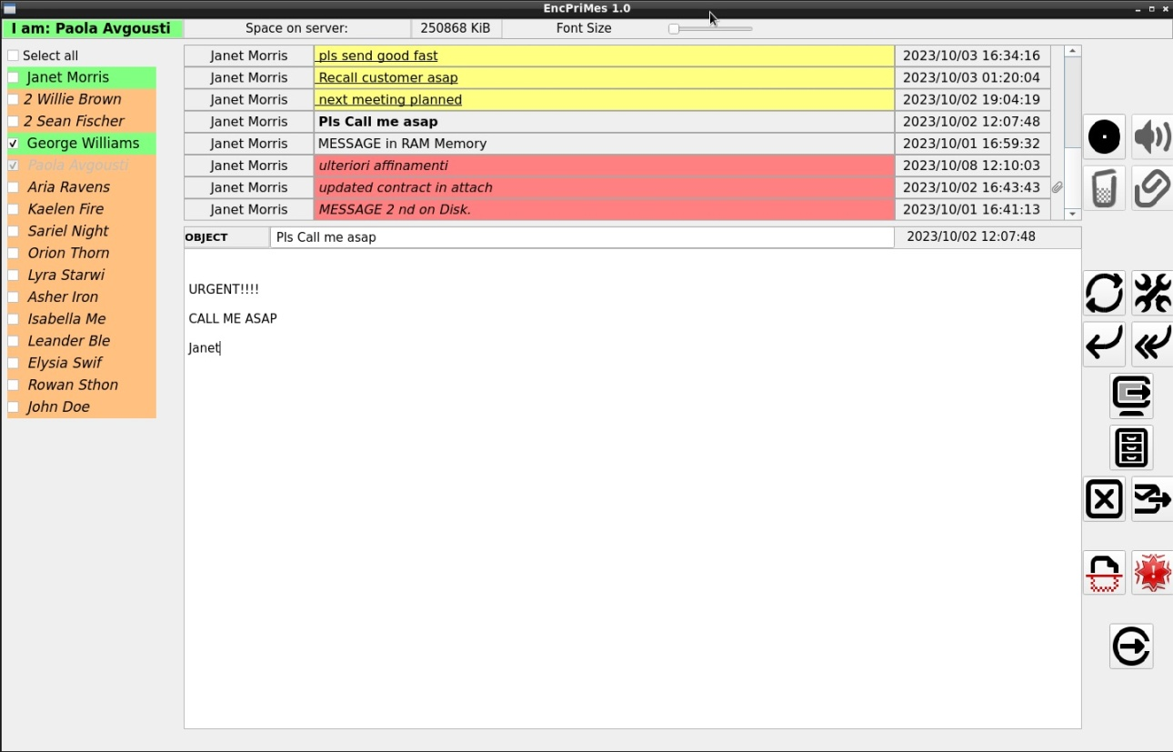
Messaggi crittografati per trasmissioni riservate
Postazione Fissa
TIPO DI MESSAGGIO
E-Mail con Messaggio di testo ed eventuali allegati (documeti, foto, audiovisivi)

Slide 9



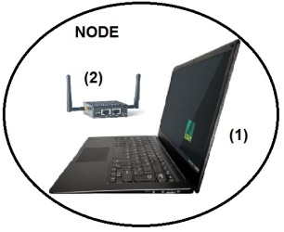
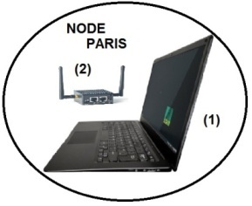






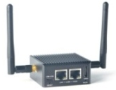
Messaggi crittografati per trasmissioni riservate
Postazione Fissa
Configurazione tipica
Leggibile in chiaro
Leggibile in chiaro
(C) Client
(S) Server
(C) Client
(S) Server
NODO TRASMITTENTE
NODO RICEVENTE
Messaggio leggibile in chiaro solo dal mittente e destinatario

Slide 10
Messaggi crittografati per trasmissioni riservate
Postazione Fissa
SINTESI
UTENTE AUTONOMO! Totale indipendenza da server di terze parti (ad esempio protonmail) che, essendo fuori dal controllo dell'utente finale, per definizione non è sicuro.
SCIENTIFICA GARANZIA DI INDECIFRABILITÀ del messaggio grazie al metodo crittografico utilizzato.
IMPOSSIBILITÀ DI DECIFRAZIONE anche da parte del fornitore, quindi totale sicurezza della privacy dell’utente. Non potremmo intervenire per decifrare il messaggio nemmeno se obbligati per legge, in quanto non disponiamo di copia delle chiavi.
I NODI fanno parte di un network privato di comunicazione crittografata, nessun altro può accedere al tale network e i nodi stessi non possono uscirne.
IL CLIENT NON ACCEDE A INTERNET, in questo modo non può essere vittima di attacchi remoti.

Slide 11
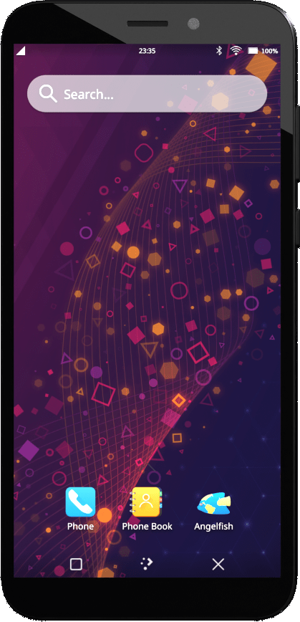
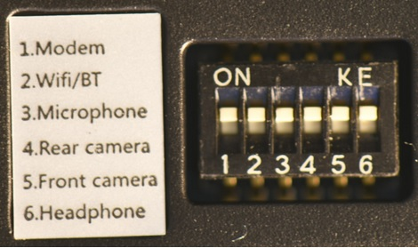
Messaggi crittografati per trasmissioni riservate
Postazione Mobile
SmartPhone
Open Source Smartphone: Linux Phone
Dotato di hardware privacy switches
SMS Criptati localmente mediante chiavi OTP precaricate sul dispostivo
Anche in questa configurazione il numero dei telefoni abilitati alla trasmissione criptata è predefinita in fase di configurazione e NON espandibile successivamente.
E’ possibile utilizzare sim telefoniche di qualunque provider purchè abilitate alla trasmissione di SMS.
Mediante interfaccia guidata è possibile associare la SIM al telefono criptato predefinto.
Gruppo Min 2 Max 250 partecipanti.

Slide 12
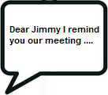
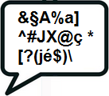
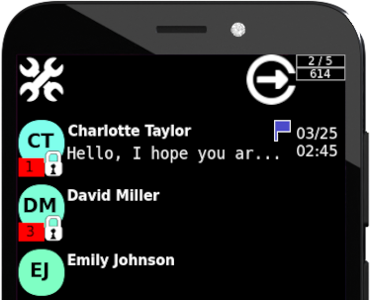
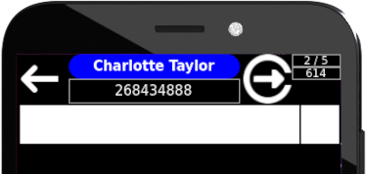
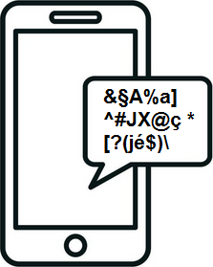
Messaggi crittografati per trasmissioni riservate
Postazione Mobile
Caratteristiche
Messaggi scambiati in modalità E2EE (End 2 End Encription).
Chiave OTP disponibile per ogni coppia di telefoni del gruppo e per ogni flusso (andata/ritorno).
Chiave OTP a lunghezza variabile pari alla lunghezza del messaggio trasmesso/ricevuto.
Gestione dei messaggi solo in memoria RAM, mai salvati su disco (effimeri).
E’ possibile gestire messaggi NON crittografati con persone esterne al gruppo.
Limite di utilizzo da minimo 6 mesi a 3 anni su richiesta in fase di fornitura.
Notifica di avvenuta ricezione sempre attiva.

Slide 13
Messaggi crittografati per trasmissioni riservate
Grazie per l’attenzione
Riferimenti e CONTATTO
PRODEV SRL
Via Cavour, 88
20030 SENAGO MI Italy
Mobile +39 348 2720240
m.gherbin@gmail.com
Massimo Gherbin

